Slide 1

UBND QUẬN NGÔ QUYỀN
TRƯỜNG TIỂU HỌC NGUYỄN KHUYẾN
CHÀO MỪNG CÁC THẦY CÔ GIÁO VỀ DỰ GIỜ
MÔN: TIẾNG VIỆT – LỚP 1A2
Bài 65: iên – iêt (tiết 1)
Giáo viên: Nguyễn Khánh Linh

Slide 2

TIẾNG VIỆT 1
Tập 1
Tuần 3
Bài 11: b – bễ

Slide 3
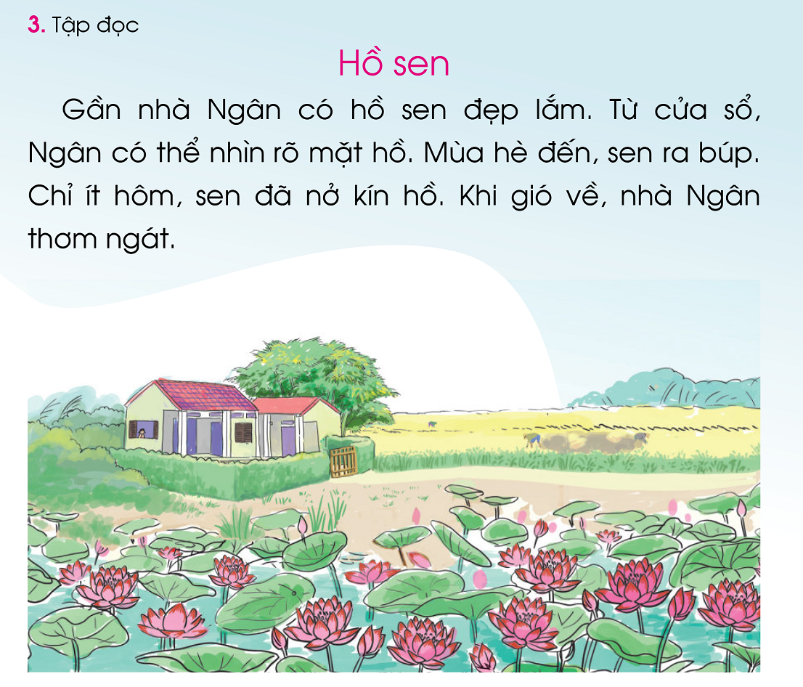
S/117

Slide 5

cô tiên

Slide 7

Việt Nam

Slide 8
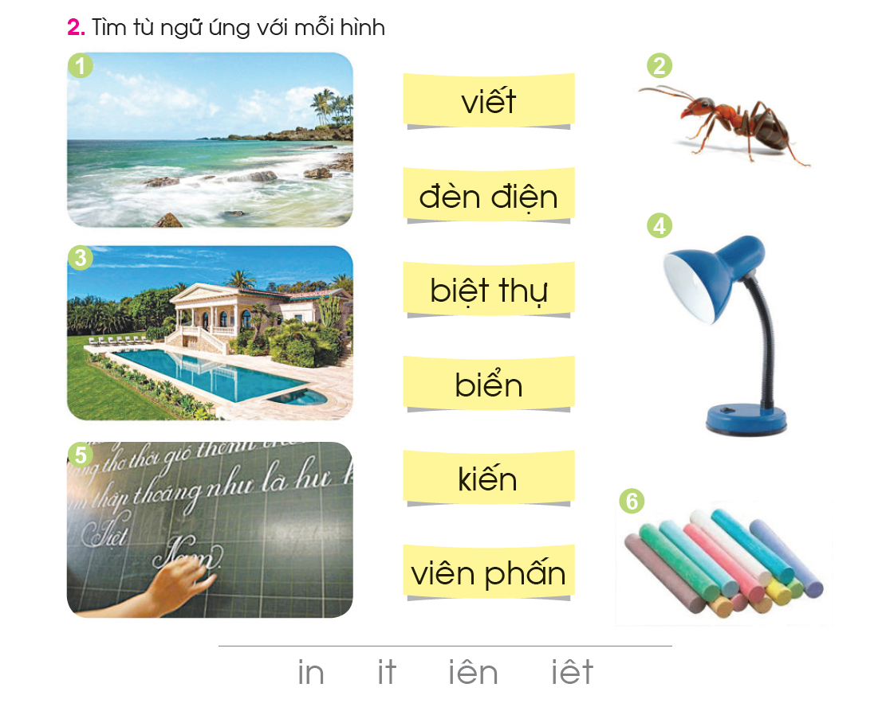
S/118

Slide 9
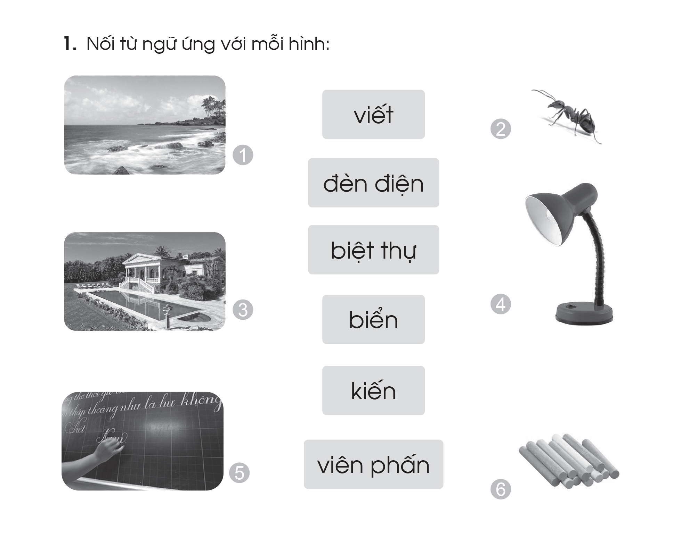
VBT/50

Slide 11
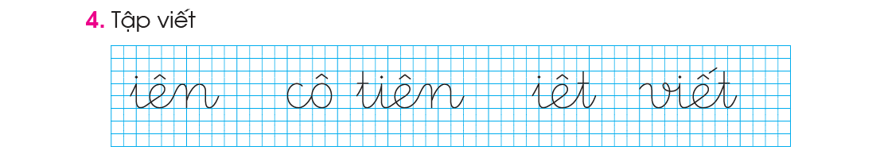

Slide 17
B

